Slide 1

Ministère de l'enseignement supérieur et de la recherche scientifique
Université des Frères Mentouri Constantine1. (Algérie)
Institut des Sciences Vétérinaires.
Département Production Animale
L’AUDITION
(RESUME : 2ème année vétérinaire)
2022/2023
Pr KAYOUECHE

Slide 2
La Fonction sensorielle
1 . Définition :
Interface environnement – représentation
Cérébrale
5 sens
VISION,
AUDITION,
GOÛT,
ODORAT,
TOUCHER
+ Sens de la position du corps et des membres
+ Perception des accélérations

Slide 3
2. Les Propriétés Des Capteurs Biologiques
Spécificité
Sensibilité +++ (sentir 1 molécule)
Exemple :
SON : oreille humaine 20Hz à 20kHz
chien > 30 kHz (ultrasons)
VISION : œil humain 400-700 nm
œil moustique > InfraRouge

Slide 4
3. plan d’étude d’une fonction sensorielle
Signal onde em / onde acoustique
em = rayonnements électromagnétiques
Capteur globe oculaire / oreille externe
moyenne
Transcodeur rétine/cochlée PA
codage
Transmission voies nerveuses
Intégration corticale
Centres nerveux Interprétation

Slide 5
L’audition est la perception des sons par l’ouïe
Définition du son
Le son est l’effet de la vibration (de l’air) par un
déplacement local des particules
Propagation différente selon les milieux:
Air: 340m/s
Eau: 1500m/s
Fonte: 3000m/s

Slide 6
3 paramètres du son
Intensité du son :
s’exprime en Décibels (sa force)
Fréquence du son
s’exprime en Hertz (grave, aigu, pur ou bruit )
Durée

Slide 7
Intensité
Echelle logarithmique: lorsqu’on double
le nombre de sources sonores , on ajoute 3 dB
si 10 personnes émettent 60 dB
→ 20 personnes émettront dB
→ 40 personnes émettront dB
→ 80 personnes émettront dB

Slide 8
130 dB : avion à réaction au décollage à une distance de 25m 120 dB : coup de tonnerre à proximité 110 dB : train passant à proximité 100 dB : atelier de chaudronnerie en pleine activité 90 dB : bruit de circulation intense 80 dB : rue animée, salle de réunion 70 dB : intérieur d'un train en marche 60 dB : conversation courante 50 dB : appartement normal 40 dB : extérieur calme, campagne 30 dB : appartement dans quartier calme 10 dB : studio d'enregistrement
0 dB : seuil d'audibilité

Slide 9
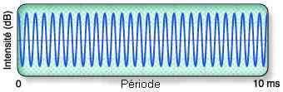
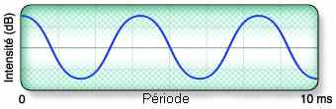
FREQUENCE (Hz)
C’est le nombre de vibrations par seconde
+ le nombre de vibrations /sec est important : + le son est aigu
Son aigu : (fréquences élevées)
Bande passante
de l’oreille :
16 - 16000 Hz- 20 000 Hz
Les fréquences étudiées en pratique : Son grave : (fréquences basses)
Voix humaine :
500 - 2000 Hz.
Pr Kania R.

Slide 10
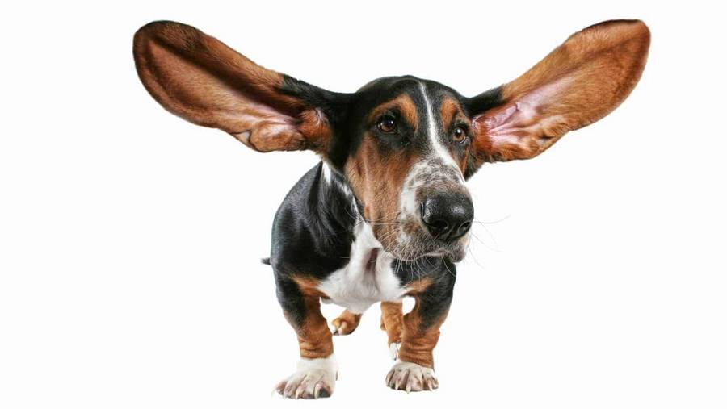
Le chien perçoit des ondes sonores de 50 000 vibrations par seconde (hertz),
L’homme n'entend que les sons dont la fréquence ne dépasse pas 30 000 Hz.
Les fréquences non perceptibles par l'oreille humaine ont permis la fabrication de sifflets dits "à ultrasons», inaudibles pour l'homme, mais entendus par le chien
L'aptitude à percevoir les sons permet aux animaux d'explorer leur environnement :
la fonction auditive a un caractère adaptatif évident et est nécessaire à leur survie
Les animaux doivent percevoir les sons avec une grande acuité pour pouvoir les discriminer avec précision : ils se sont dotés d'un appareil auditif extrêmement performant.

Slide 11
L’oreille est un appareil ayant 2 fonctions sensorielles :
Audition → cochlée
Équilibre → vestibule
Information véhiculée vers les centre nerveux par le nerf cochléo-vestibulaire → VIII paire de nerfs crâniens

Slide 12
L’oreille humaine
Oreille externe capte les sons
pavillon,
conduit auditif externe
Oreille moyenne amplifie les sons
tympan,
osselets,
caisse du tympan et la trompe d’Eustache
Oreille interne décode
cochlée,
vestibule

Slide 13
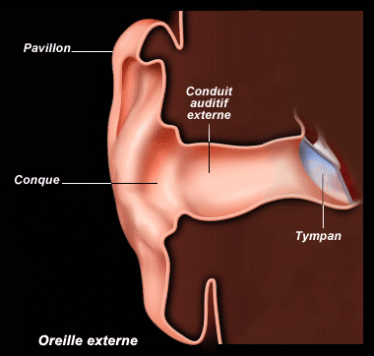
Oreille Externe
Le conduit auditif externe est un canal
ostéo-cartilagineux allant du fond de la conque au tympan
Longueur 2,5cm
chez l’homme
Tapissé d’un tissu
épidermique

Slide 14
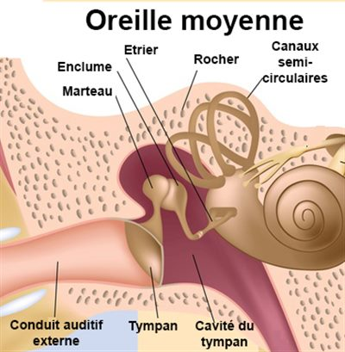
L’anatomie de l’oreille moyenne
Elle se compose :
du tympan,
d’une cavité principale,
de la caisse du tympan,
d’osselets et
de deux fenêtres.

Slide 16
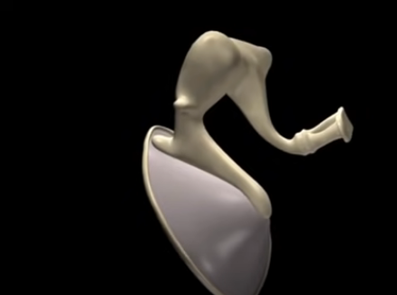
Le tympan ou membrane tympanique
C’est une membrane en partie transparente, qui sépare l’oreille externe de l’oreille moyenne.
Elle est légèrement incurvée pour s’adapter au marteau.
Le tympan est fixé
à l’os de l’oreille
externe.
Tympan

Slide 17
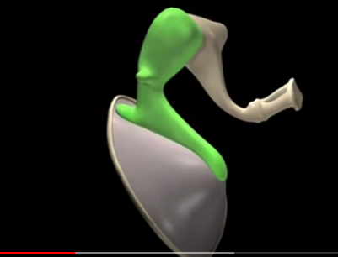
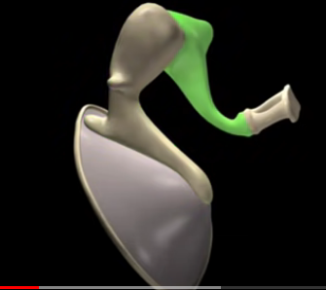
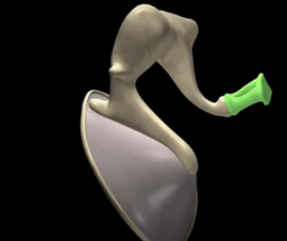
La cavité de l’oreille moyenne ou caisse du tympan
Cette cavité de forme irrégulière et remplie d’air contient la chaîne des osselets :
le marteau,
l’enclume et
l’étrier.
Trois nerfs traversent la caisse tympanique dont le nerf facial.
L’étier
Le marteau
L’enclume

Slide 18
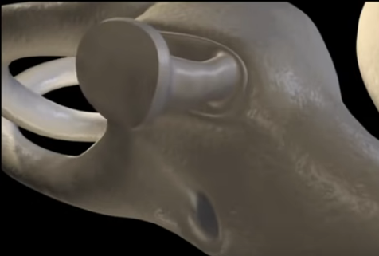
La fenêtre ronde et la fenêtre ovale
Les parois de la cavité du tympan possèdent différents orifices pour communiquer avec l’oreille externe dont deux fenêtres vers l'oreille interne.
La fenêtre ovale permet d’accéder à la rampe vestibulaire de la Cochlée.
La fenêtre ronde est le passage vers la rampe tympanique de l’oreille interne.
Insertion de l’étrier dans la fenêtre ovale
Fenêtre ronde

Slide 19
La fenêtre ronde et la fenêtre ovale
La fenêtre ovale ou fenêtre vestibulaire, dans laquelle se loge la platine de l’étrier, fait le lien entre la chaîne ossiculaire et la rampe vestibulaire de la cochlée.
La fenêtre ronde ou fenêtre cochléaire, fait le lien entre la rampe tympanique de l’oreille interne et la caisse du tympan.

Slide 20
Mastoïde et trompe d’Eustache
Deux cavités annexes sont associées avec l’oreille moyenne :
La mastoïde qui est située dans l’os temporal, joue un rôle résonateur
La trompe d’Eustache est reliée au rhinopharynx. Elle évacue les sécrétions produites par l’oreille moyenne.

Slide 21
RÔLE DE L’OREILLE MOYENNE
La cavité tympanique joue un rôle d’amplificateur de pression et facilite la transmission du son entre l’air et les fluides de l'oreille interne.
L’oreille moyenne a pour rôle :
de régler la pression d’air
d’exercer un rôle de tampon et de régulation des échanges gazeux complexes
d’éviter la déperdition acoustique lors du transfert du son vers l’oreille interne

Slide 22
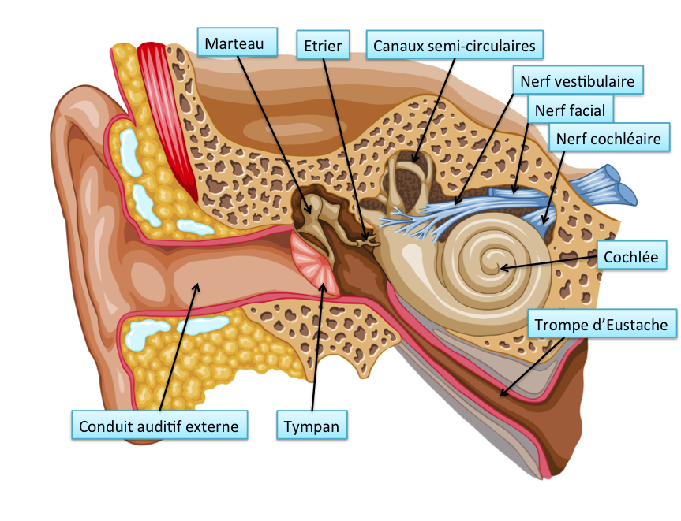
L’OREILLE INTERNE
L’oreille interne ou labyrinthe comprend 2 organes sensoriels :
La cochlée (ou labyrinthe antérieur, pour l’audition) et
Le vestibule (ou labyrinthe postérieur, pour l’équilibre)

Slide 23
L’OREILLE INTERNE
L’oreille interne est constituée de plusieurs de cavités osseuses:
Le labyrinthe osseux, à l’intérieur desquelles est contenu le labyrinthe membraneux, siège des récepteurs sensoriels de l’audition et de l’équilibre.
Le labyrinthe membraneux est rempli d’un liquide appelé endolymphe.
Entre labyrinthes osseux et membraneux se trouve un autre liquide la périlymphe.
Le labyrinthe membraneux donne naissance aux voies nerveuses acoustiques (nerf cochléaire) et vestibulaires (nerf vestibulaires) qui vont se réunir pour former la VIIIe paire crânienne (nerf auditif).

Slide 24
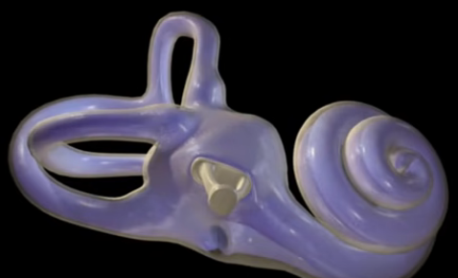
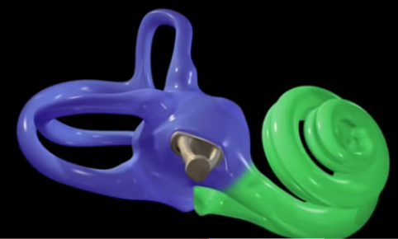
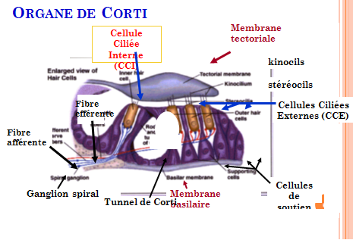
Le labyrinthe est rempli de périlymphe
La cochlée en vert

Slide 26
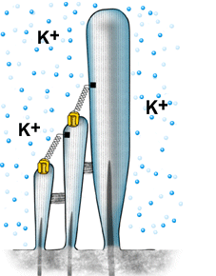
L’OREILLE INTERNE
La cochlée est le siège de l’organe récepteur de l’audition : organe de Corti.
L’organe de Corti contient 2 types de cellules ciliées neuro-sensorielles :
Les cellules ciliées externes (CCE) et
Les cellules ciliées internes (CCI).
Les CCI entrent en contact intime avec les fibres du nerf cochléaire qu’elles vont stimuler.
Les CCE sont dotées de propriétés contractiles et permettent de moduler l’information arrivant aux CCI.
Stéréocils des cellules ciliées

Slide 27
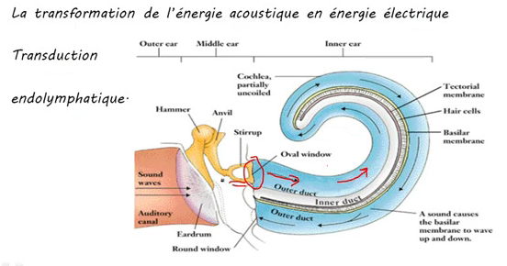

Slide 28
LA TRANSDUCTION
TROIS ETAPES:
Première étape : étape de l’acquisition de l’information auditive:
Phase aérienne
Phase liquidienne et membrane: La transformation de l’énergie acoustique en énergie électrique
Phase électrique ou phase nerveuse: elle explique les phénomènes de transduction par des mécanismes ioniques

Slide 29
Deuxième étape : étape d’intégration et de transmission de l’influx nerveux
Troisième étape : étape corticale de projection de l’information sur le cortex

Slide 30
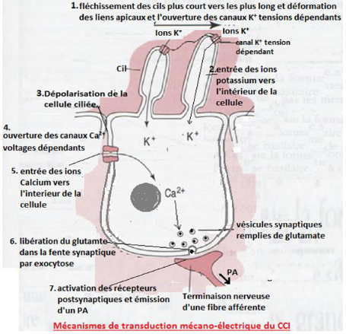
LA TRANSDUCTION

Slide 31
Le rôle du vestibule
Le vestibule est un récepteur sensible aux positions et aux mouvements de la tête :
Transmet des informations sur la position de la tête
Transmet des informations sur les mouvements andre khoury helou

Slide 32
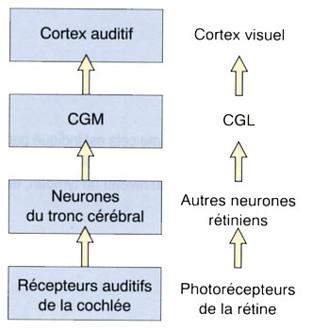
Relai thalamique
CGM: corps genouillé médian
CGL: corps genouillé latéral
Schéma général des voies auditives

Slide 33
REFERENCES BIBLIOGRAPHIQUES
PLETSCH B, MEGIOT J.L. « physiologie de l’oreille » cours de 2ème année de médecine,
CONSTANZO L.S. (1995). PHYSIOLOGIE, chapitre 3: « Laudition". 223p
DEE UNGLAUB SILVERTHORN (Auteur), ANDREW C SILVERTHORN, BRUCE R JOHNSON (2007). « Physiologie humaine : Une approche intégrée ». « L’audition ».
4. Anatomie de l'oreille - Orl Poitiers
http://www.orlpoitiers.fr › anatomie-de-loreille
5. Audition: Accès à la video:https://youtu.be/PNjOKVaIJLw.
6. MARIANO-GOULART D.(2016). « ELEMENTS DE BIOPHYSIQUE DE L'AUDITION ». Cours de DFGSM 2, UE neurosensoriel. Département de Médecine Nucléaire. Faculté de médecine & CHRU de Montpellier.
7. PUJOL R, NOUVIAN R, LENOIR M (2016). « Cellules Ciliées généralités. ».
8. MUDRY A. « Otologie. Anatomie et physiologie de l’oreille ».

